Slide 1
衣服與體型
第八章

Slide 2
試身
試身是檢查服裝對三維體形的配合情度
免版稅圖片來自 Pexels

Slide 3
常見的服裝類型

Slide 4
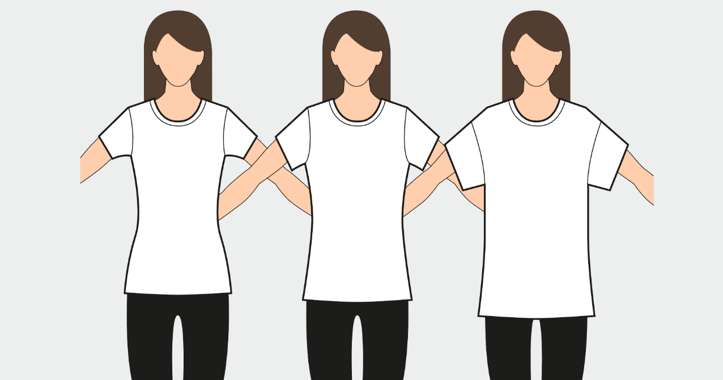
修身型
標準型
寬鬆型
Slim
fit
loose
fit
上衣

Slide 5
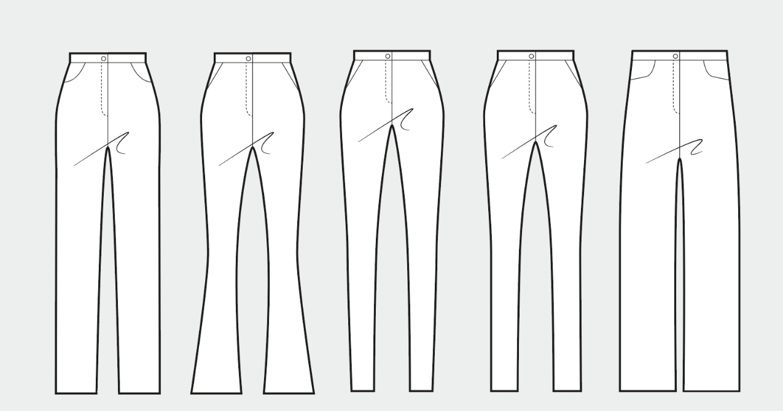
Regular fit
標準型
喇叭型
緊身型
修身型
寬鬆型
Flared
leg
skinny
fit
slim
fit
loose
fit
褲

Slide 6
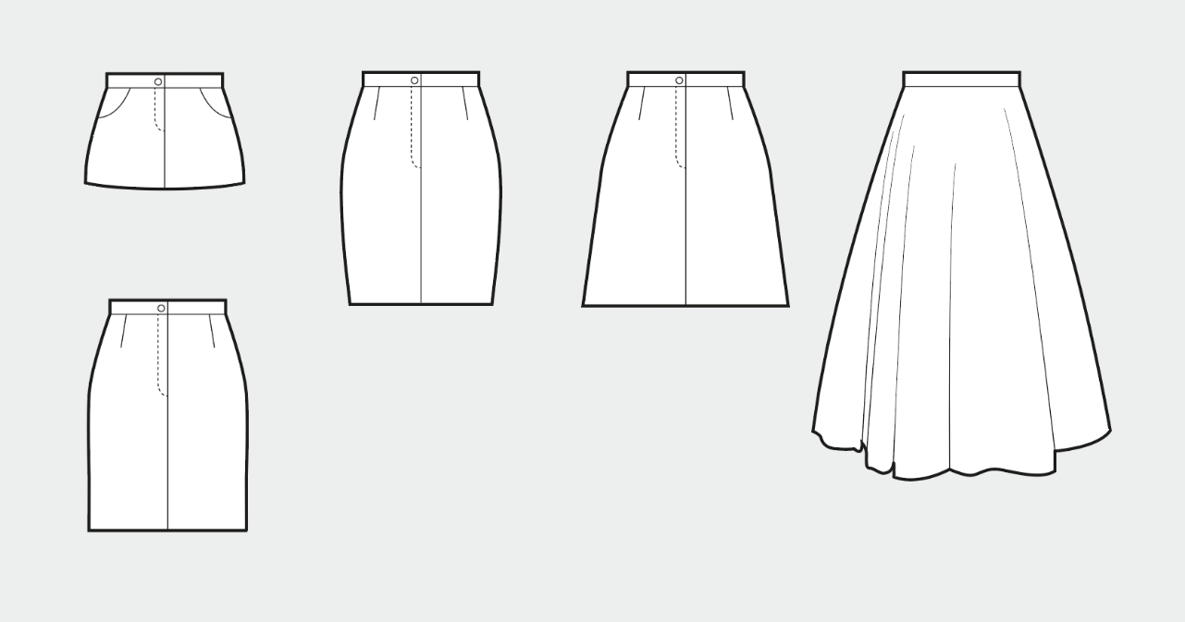
Mini
迷你裙
鉛筆裙
A字裙
圓枱裙
pencil
A-line
circle
直裙
straight
裙

Slide 7
體型
了解自己的體型有助於選擇合適的衣服，以突出您的最佳狀態及效果。
免版稅圖片來自 Pexels

Slide 8
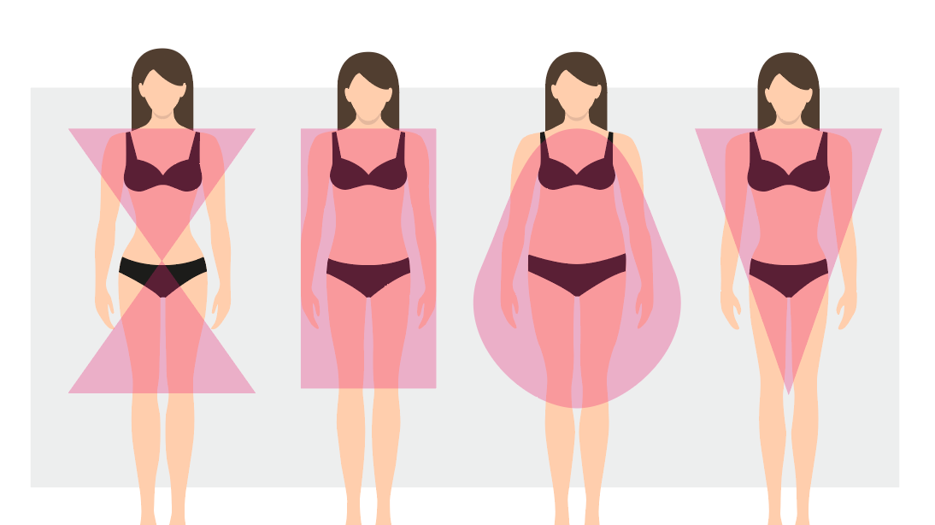
女性體型

Slide 9
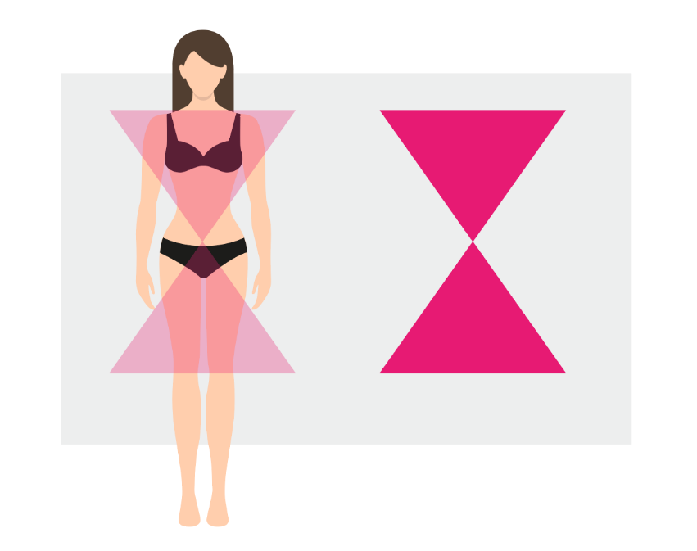
女性體型 01.
沙漏形
最平衡的體型。
身體上下半部分擁有非常好的比例並能帶出明顯的腰線。

Slide 10
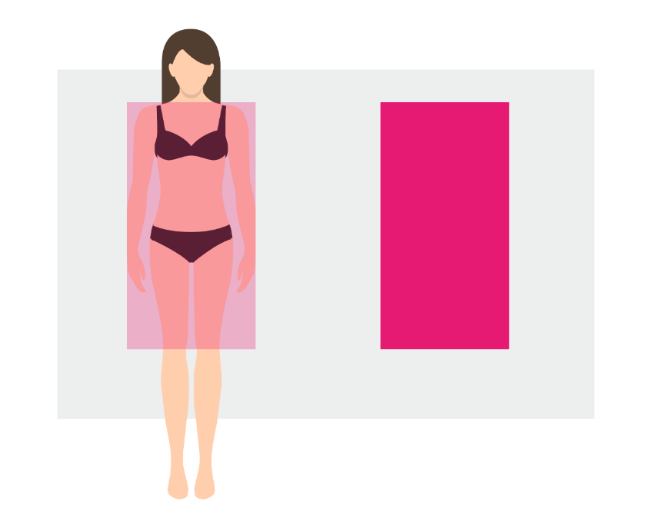
女性體型 02.
長方形
胸圍、腰圍和臀部均等。
長方形體型往往又高又瘦，腰部不清晰，身體下半部分相對較為平坦。

Slide 11
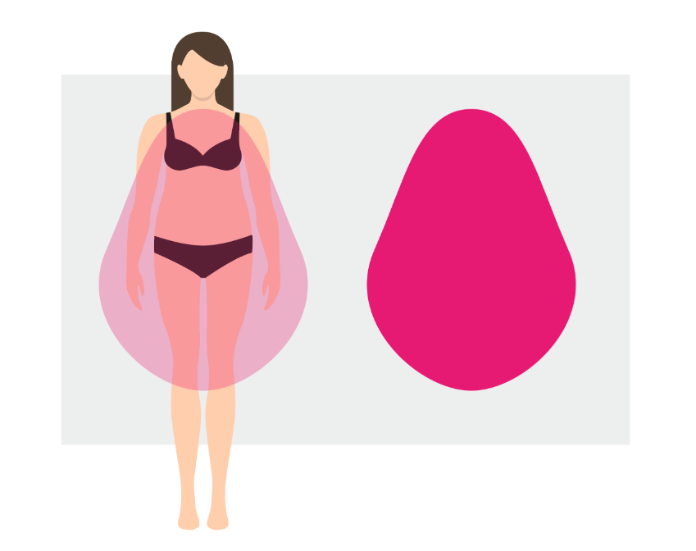
女性體型 03.
梨形
完全圍繞臀部發展，骨盆寬、胸部和肩膀較小。

Slide 12
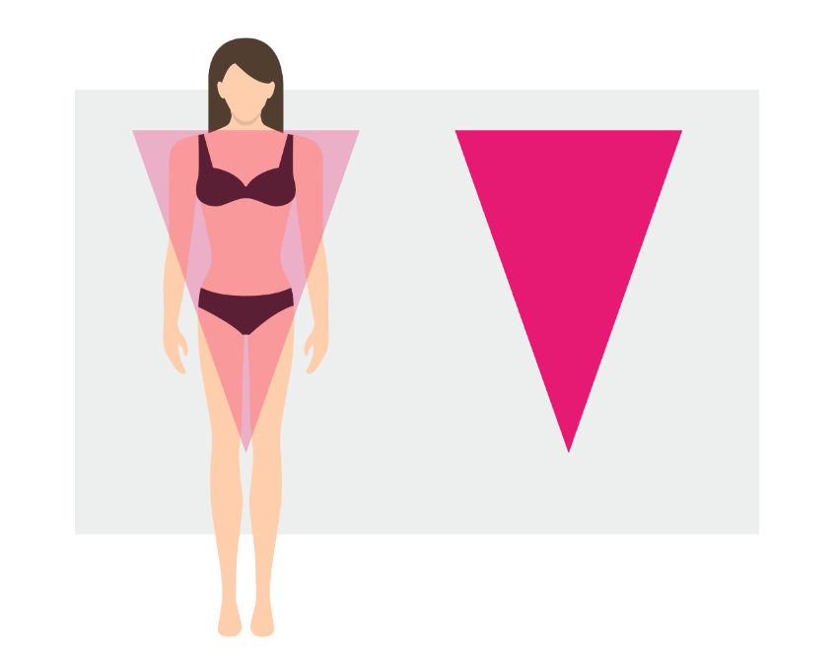
女性體型 04.
倒三角形
寬闊的肩膀和 / 或胸圍縮小如臀部。
強壯的肩膀經常使這個身體具有運動型外觀。

Slide 13
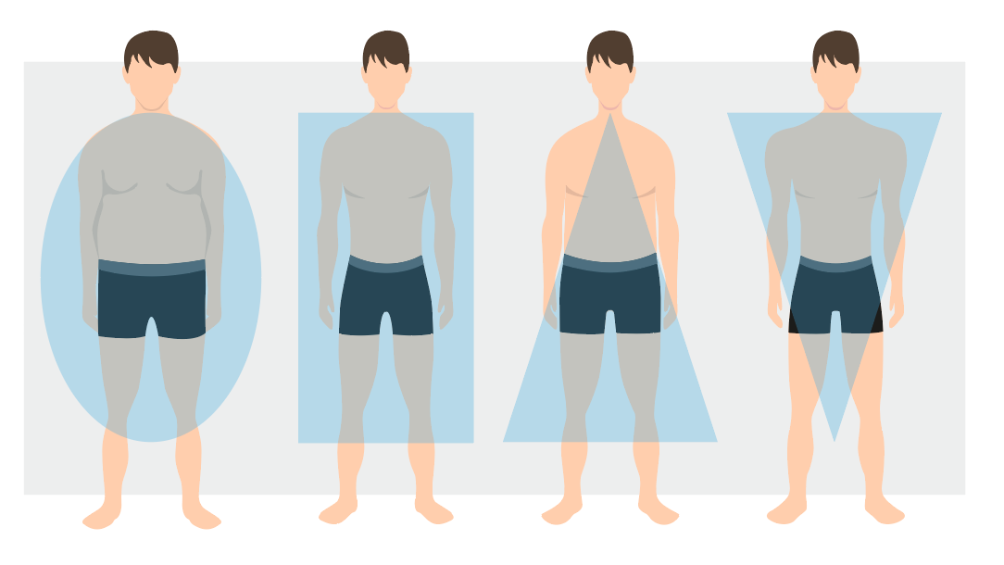
男性體型

Slide 14
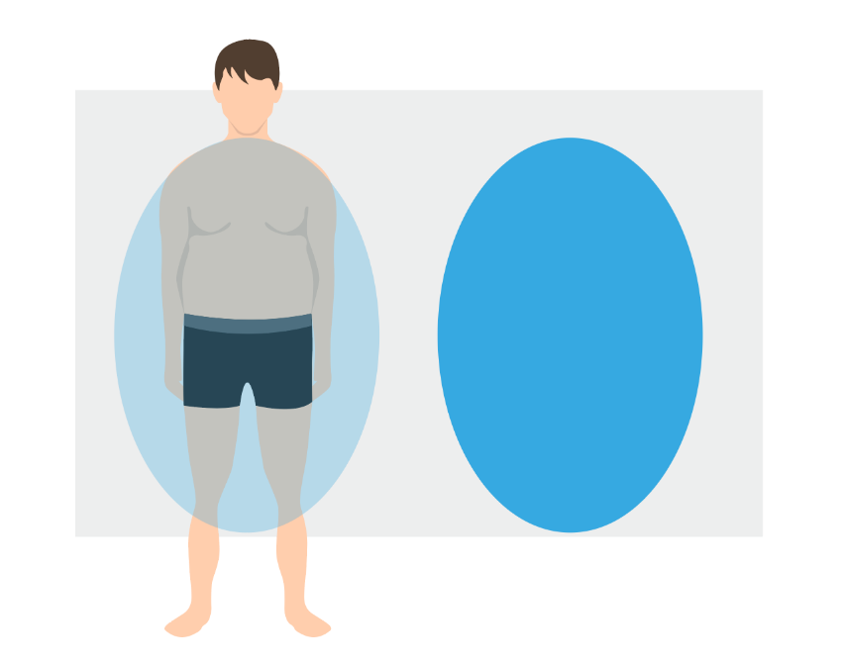
男性體型 01.
橢圓形
體型上帶有給人額外重量的感覺。
軀幹比肩膀和臀部寬。
腹部圓潤，面部豐滿，脖子短。

Slide 15
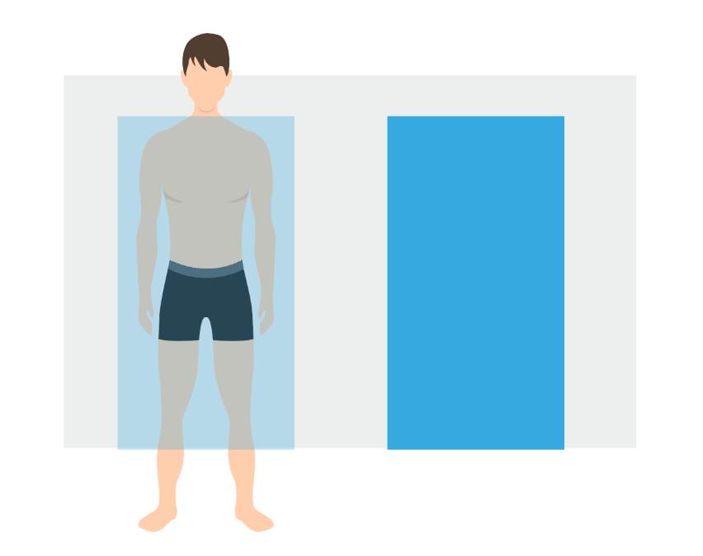
男性體型 02.
長方形
肩膀與腰部和臀部的寬度大致相同。

Slide 16
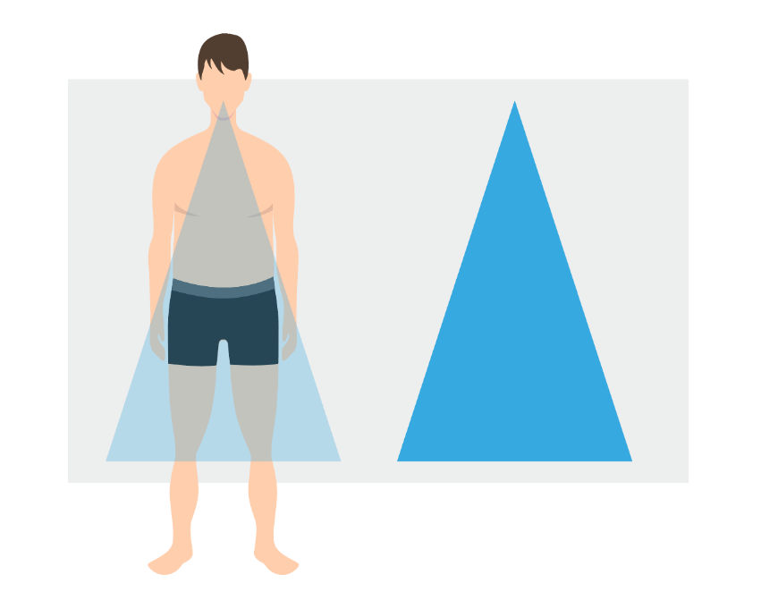
男性體型 03.
三角形
相對於胸部，腰圍和臀部更大。
下半身比上半身重，肩膀狹窄或傾斜。

Slide 17
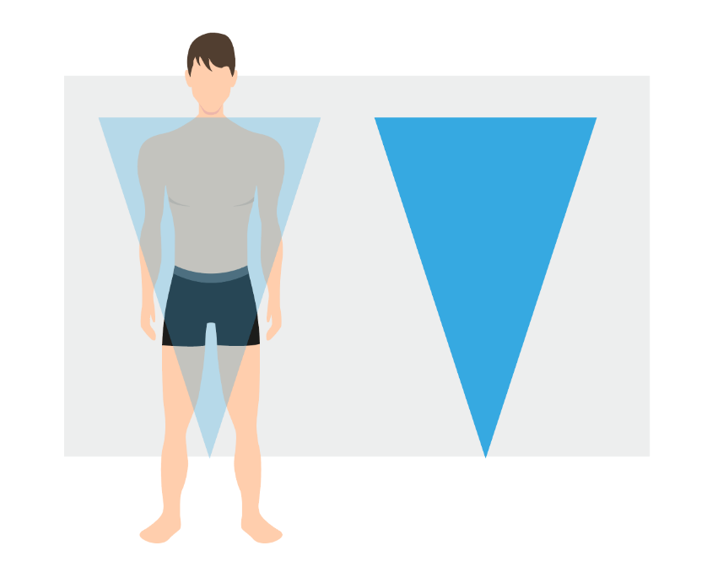
男性體型 04.
倒三角形
發達的胸部和肩膀比腰部和臀部寬得多。
總體而言，上半身比下半身寬。肩膀，手臂和胸部的肌肉可能較健碩。

Slide 18
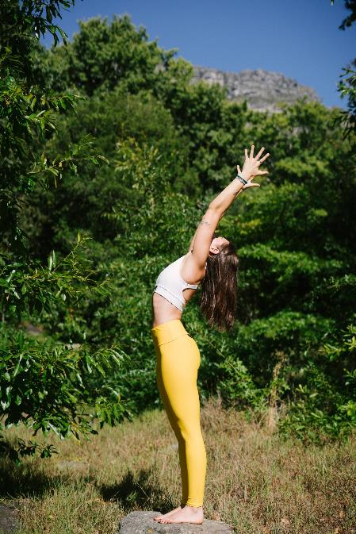
章節活動
您是哪種身型？
根據本章建議的不同身型，與同學討論並確定您屬於哪種身型？
免版稅圖片來自 Pexels

